Slide 1
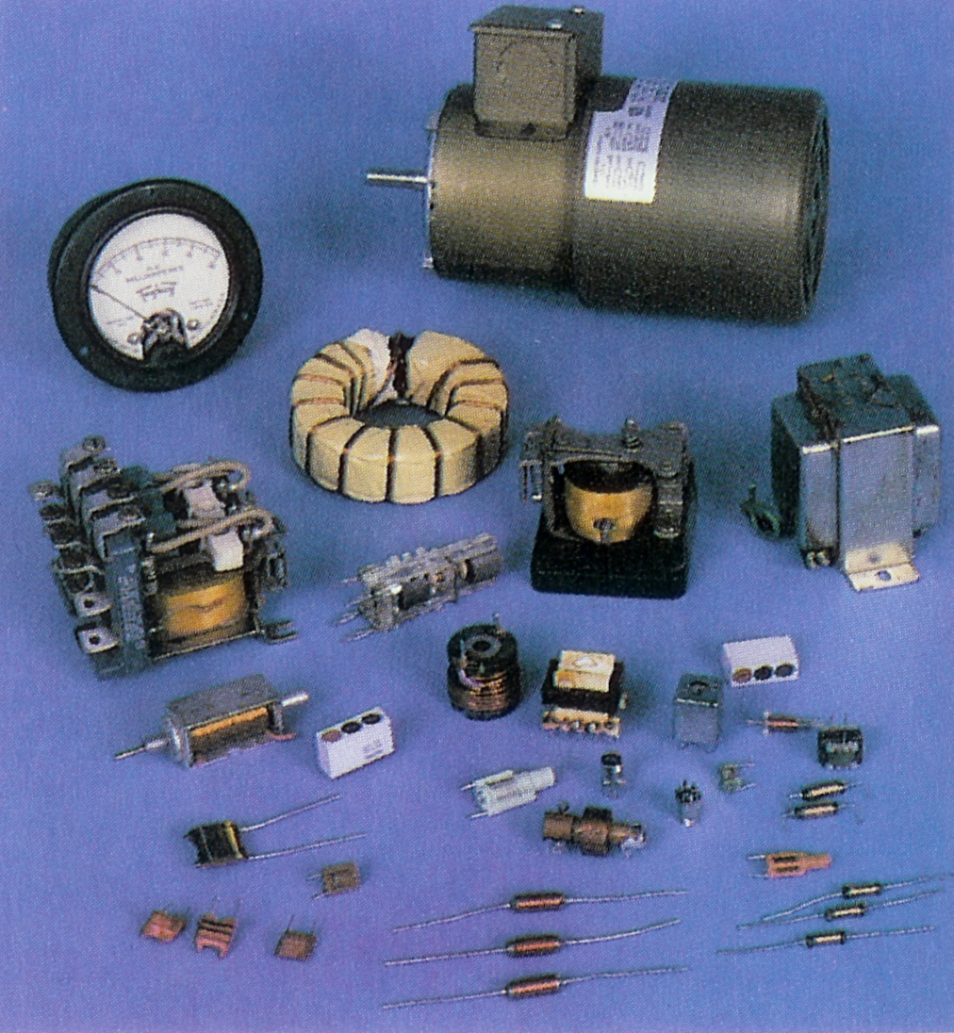
Indukce
a
indukčnost

Slide 2
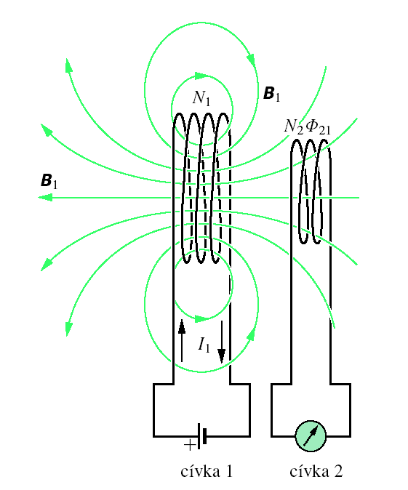
$$\oint_{C}{{\vec{B}}_{1}∙\text{d}\vec{s}}=μ_{0}N_{1}I_{1}(t)$$
vzájemná
indukčnost
1 H (henry) =1 T·m²·A⁻¹

Slide 3
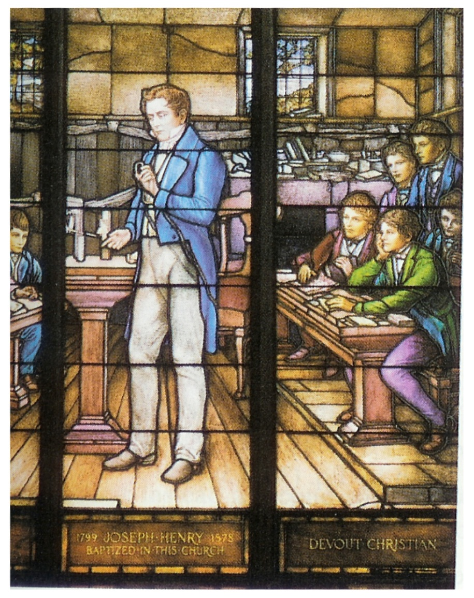
Joseph Henry
(vitráž v Prvním presbyteriánském kostele v Albany (NY),
kde byl pokřtěn)

Slide 4
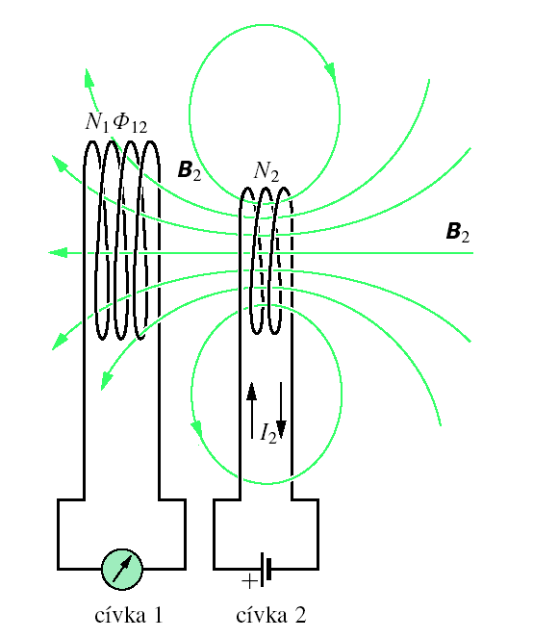
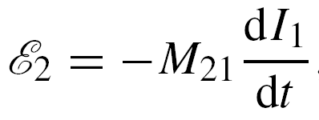
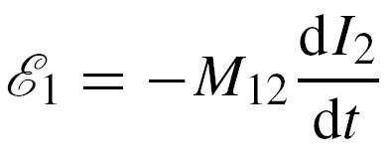
Vzájemná indukce

Slide 5
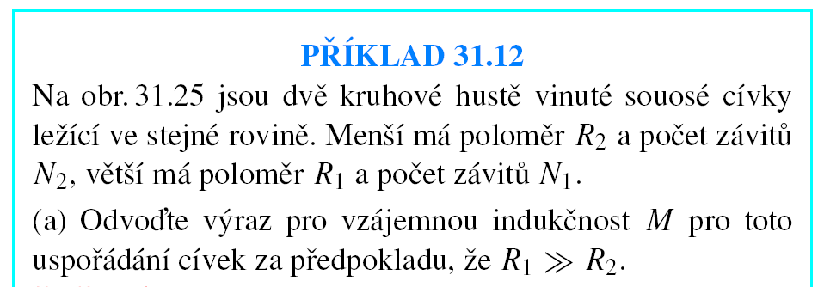
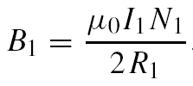
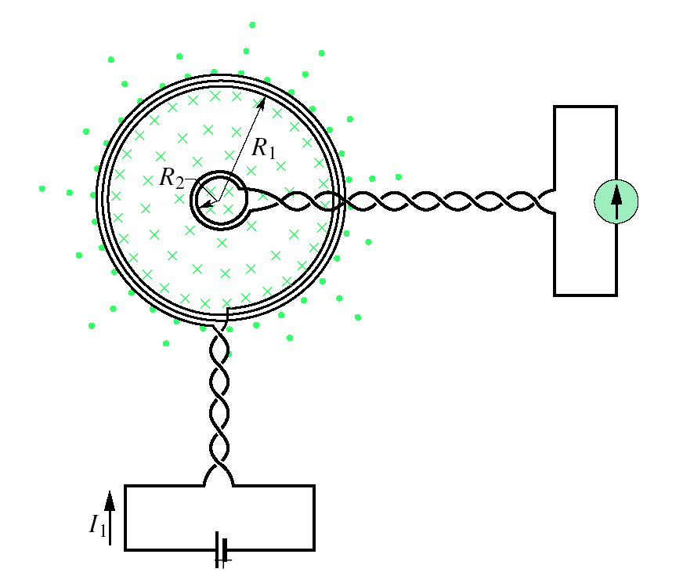

Slide 6
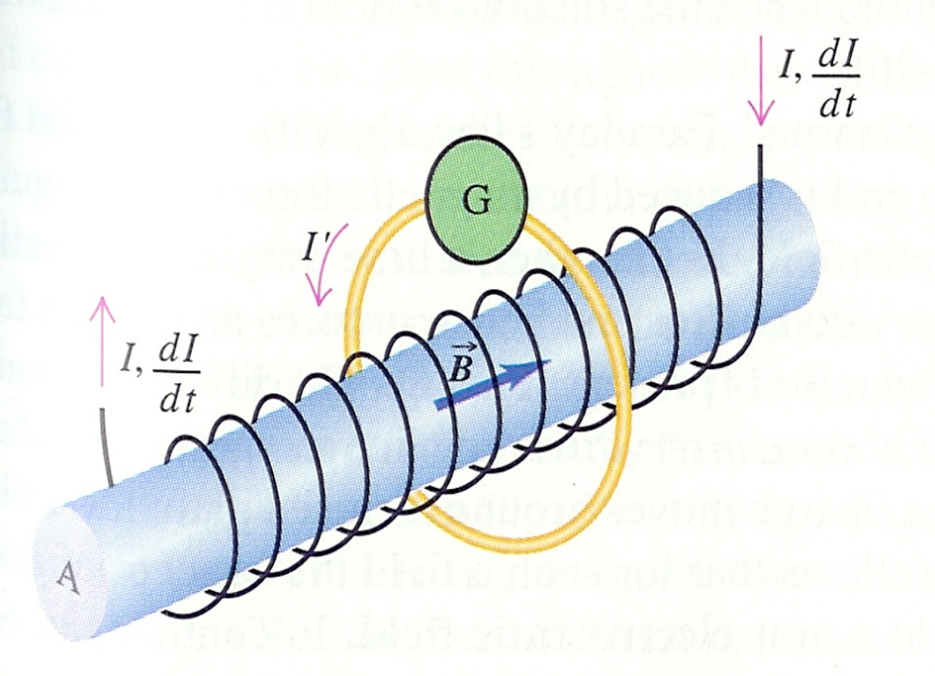
Vlastní indukce
$$\oint_{C}{\vec{B}∙\text{d}\vec{s}}=μ_{0}NI(t)$$
vlastní
indukčnost
1 H

Slide 7
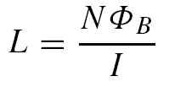

Slide 8
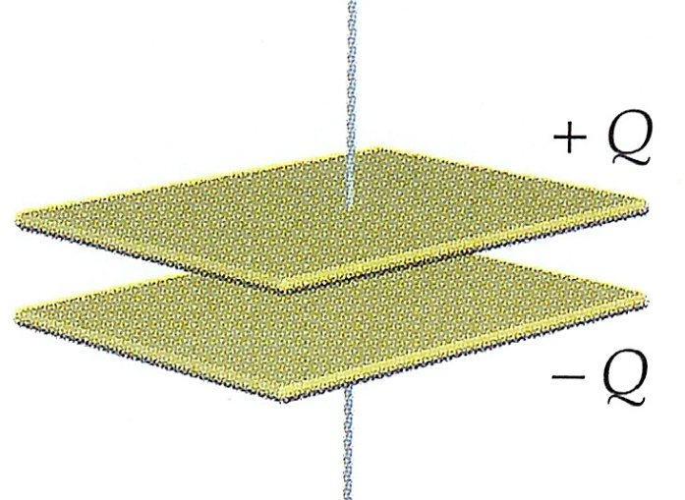
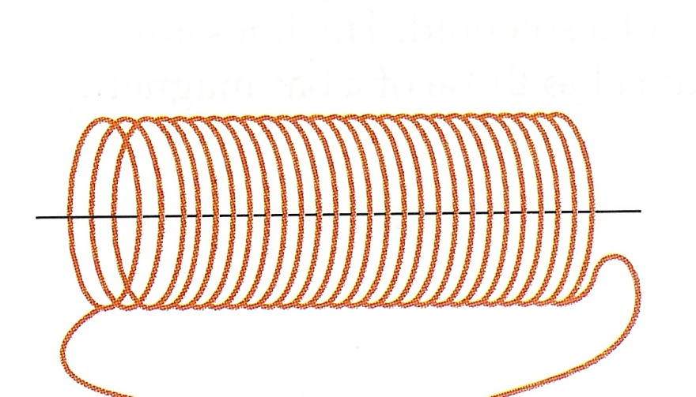

Slide 9
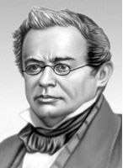
Směr indukovaného napětí
I
proud roste:
+
–
proud klesá:
–
+

Slide 10
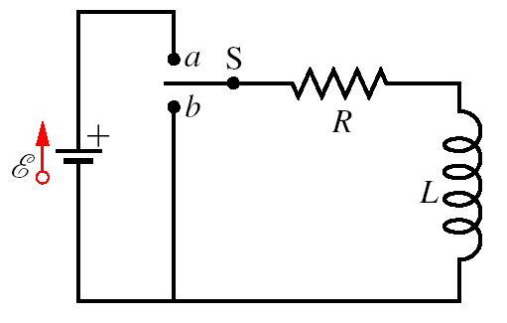
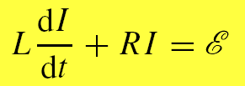
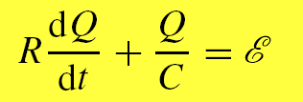
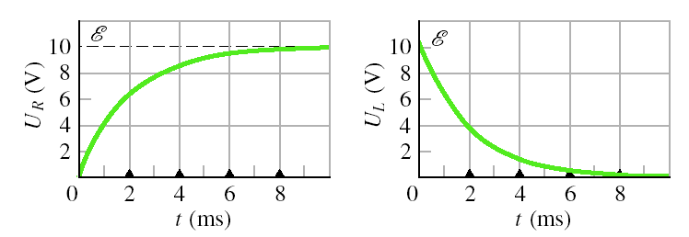

Slide 11
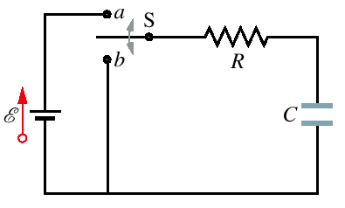
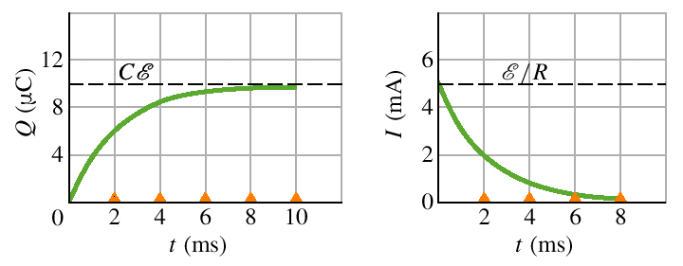
τ_{C}

Slide 12
0
?

Slide 13
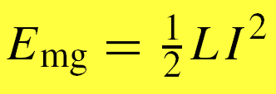

Slide 14
Kde je energie?
V magnetickém poli
V
solenoid
s hustotou

Slide 16
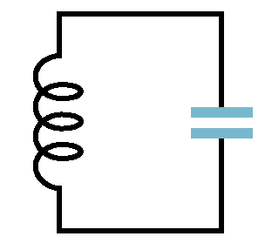
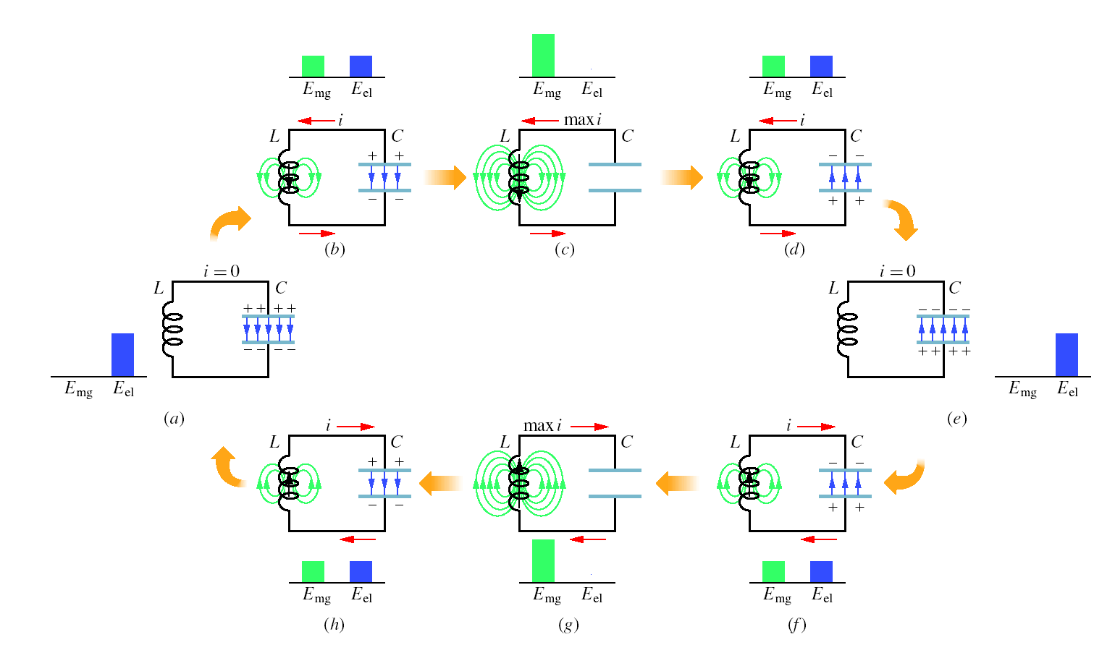
Obvod LC

Slide 17
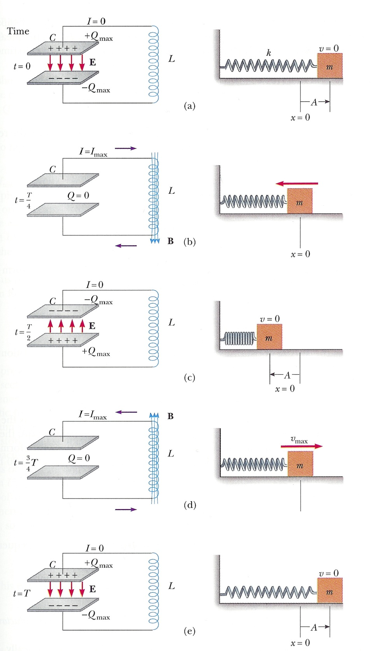
i
v
ω²
ω²

Slide 18
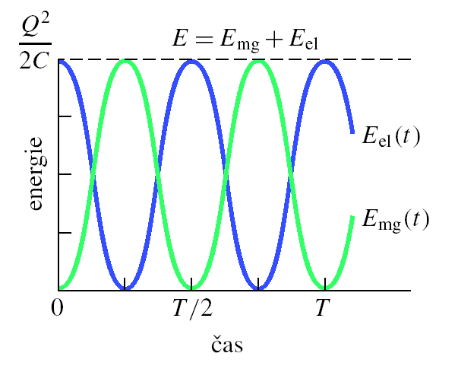
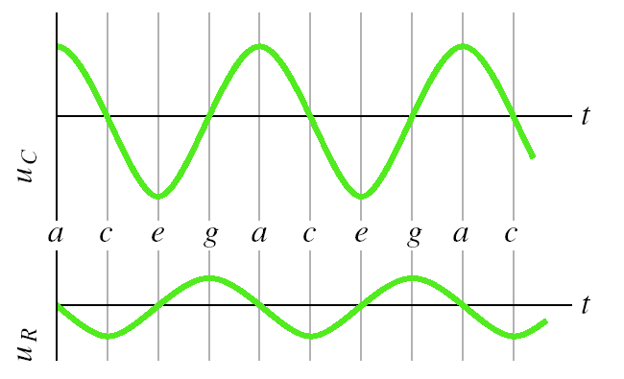
Oscilátor LC

Slide 19
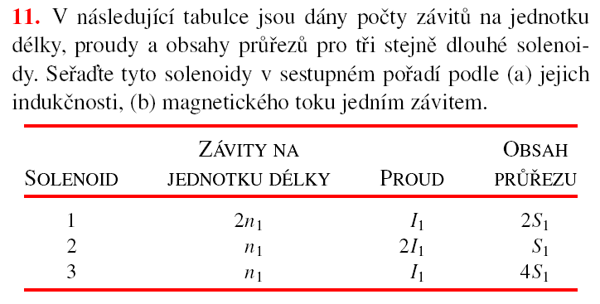

Slide 20
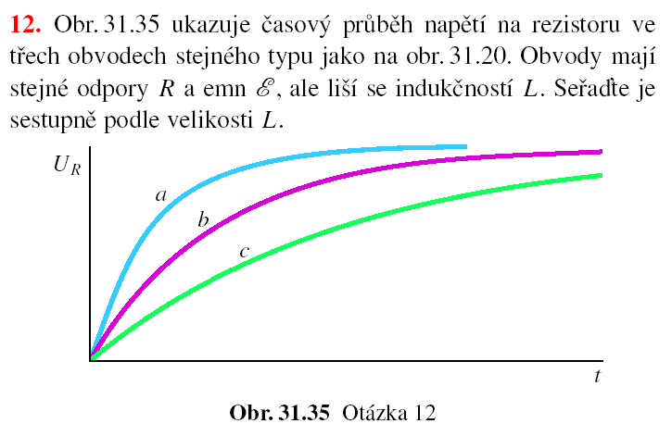

Slide 21
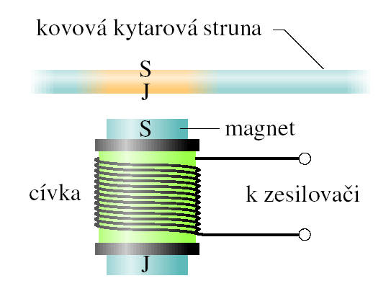
Aplikace
Čidla, telefon …
Φ(t)

Slide 22
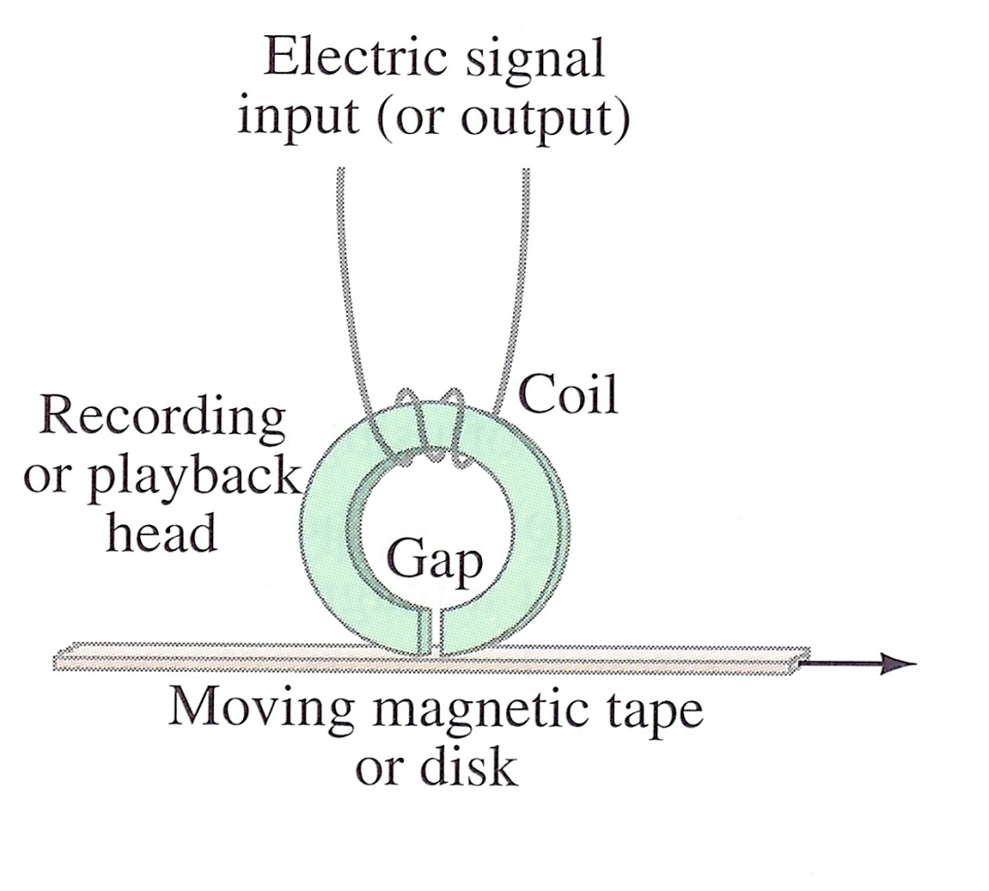
Záznam signálu na magnetické medium

Slide 23
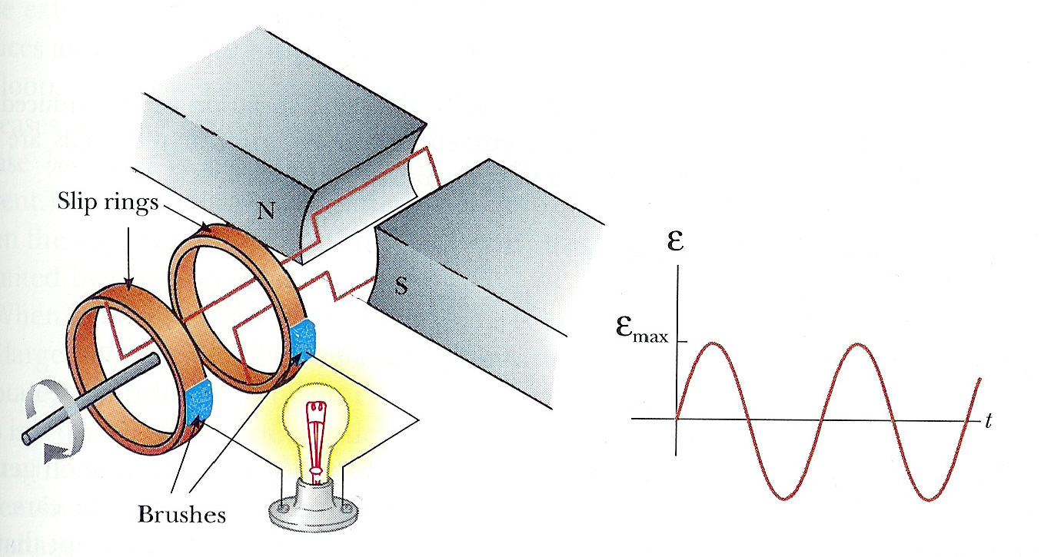
Výroba elektrického proudu

Slide 24
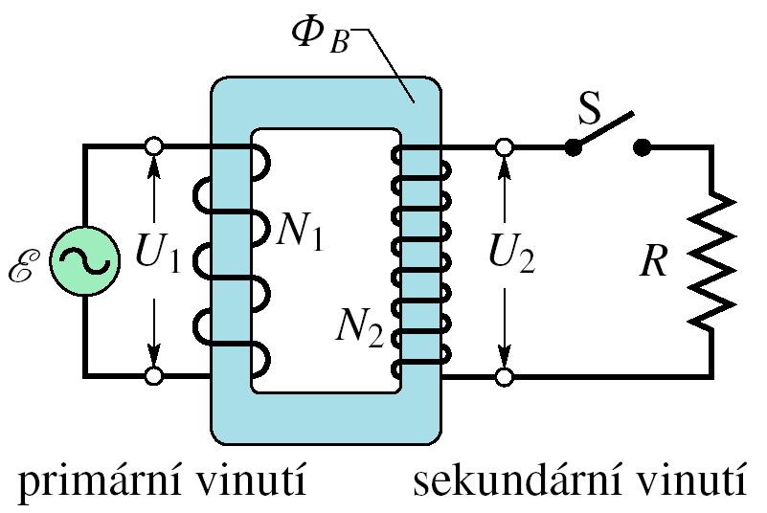
Transformátor

Slide 26
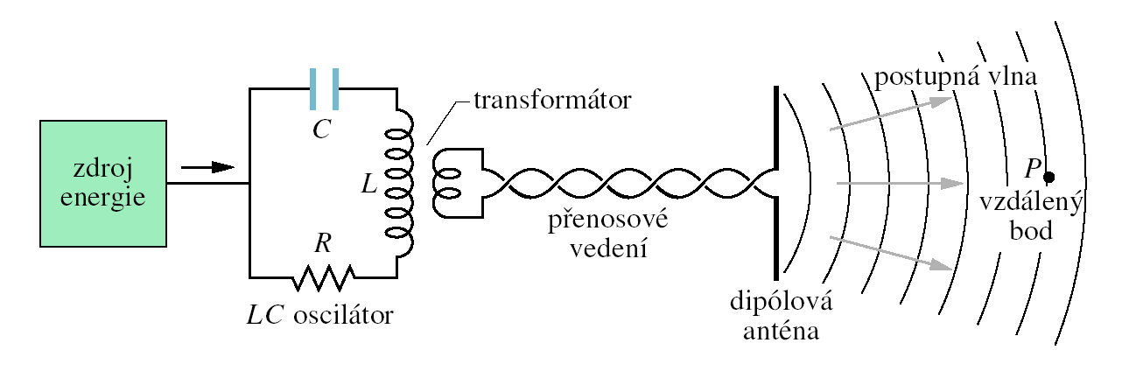
Generátor oscilací

Slide 27
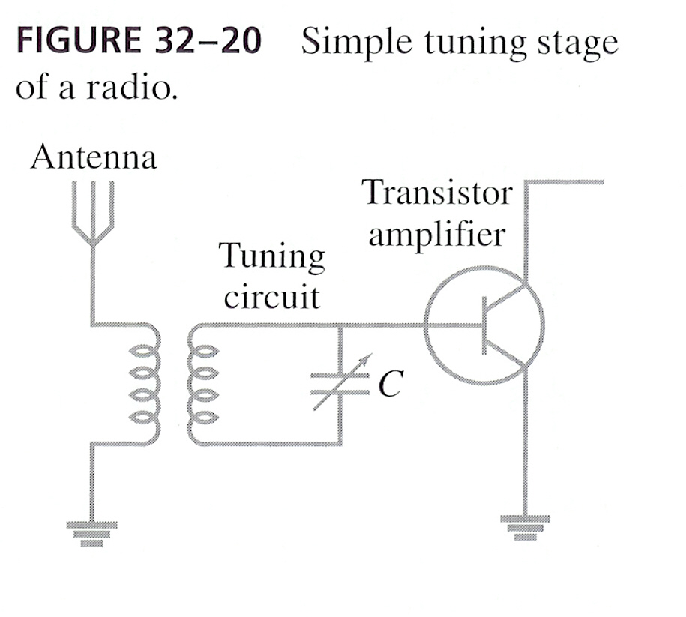

Slide 28
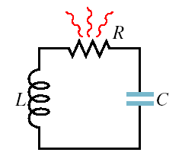
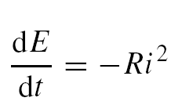
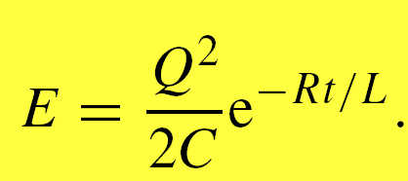
Tlumené kmity v obvodu RLC
energie v obvodu:
její úbytek:
střední hodnota energie v obvodu:
po úpravě:
řešení:

Slide 29
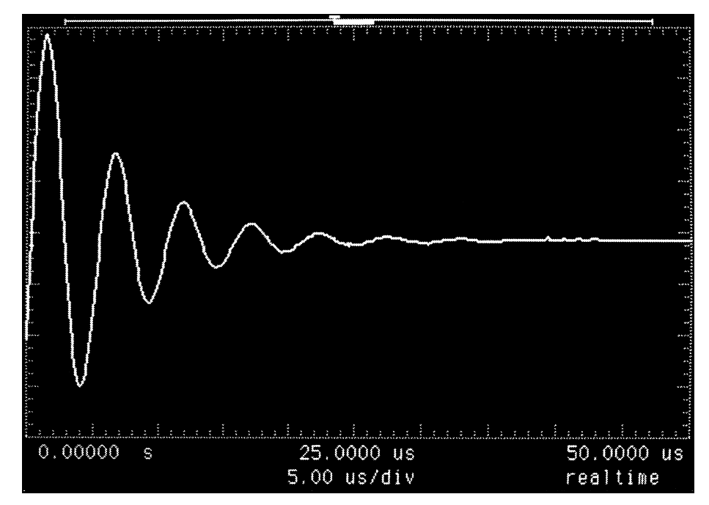
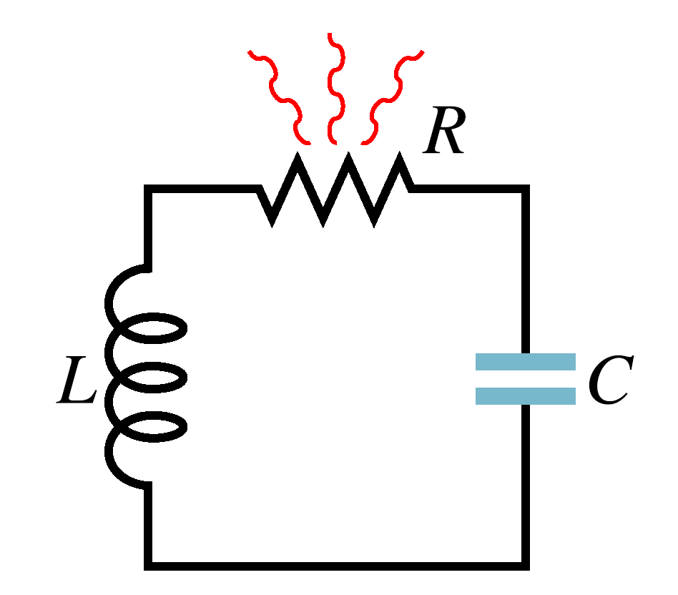

Slide 30
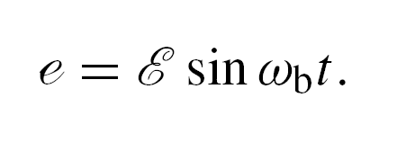
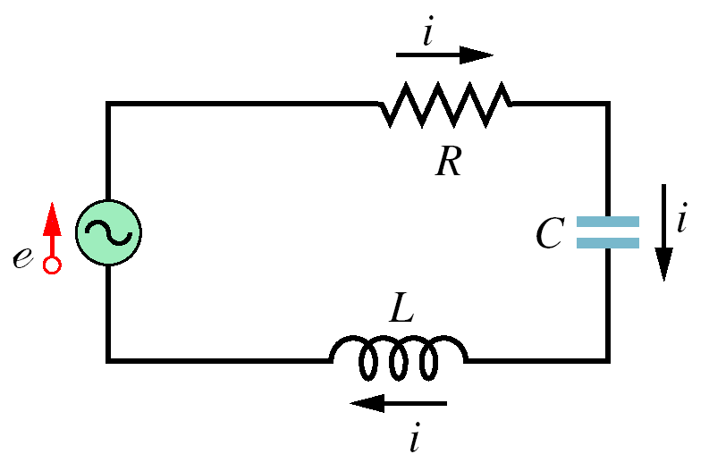
Nucené kmity v obvodech RLC

Slide 31
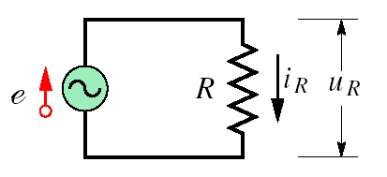
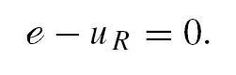
Odporová zátěž

Slide 32
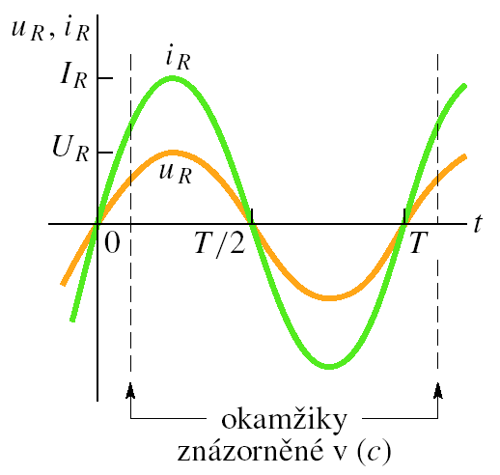
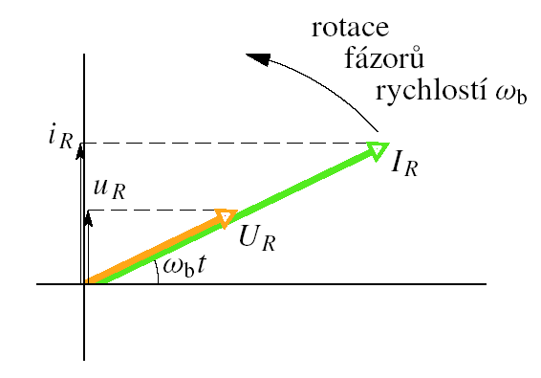
Odporová zátěž

Slide 33
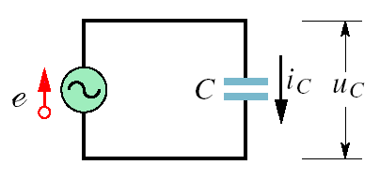
Kapacitní zátěž

Slide 34
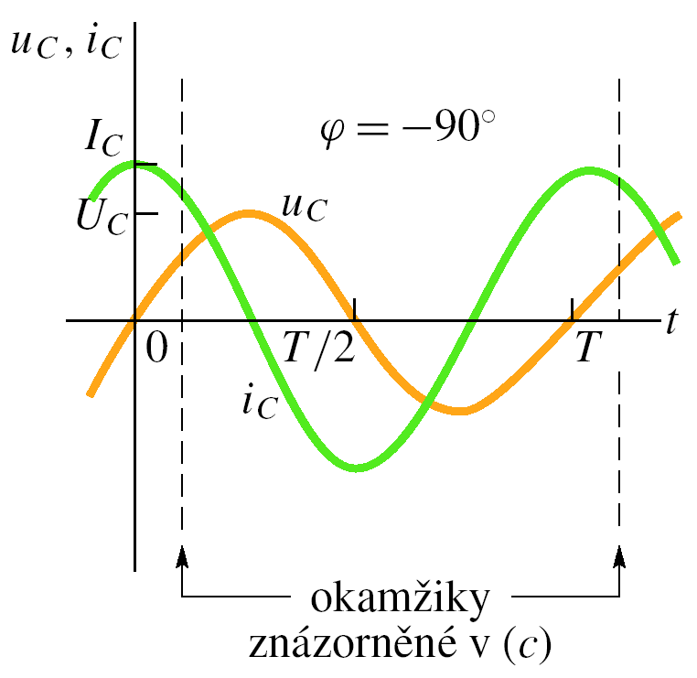
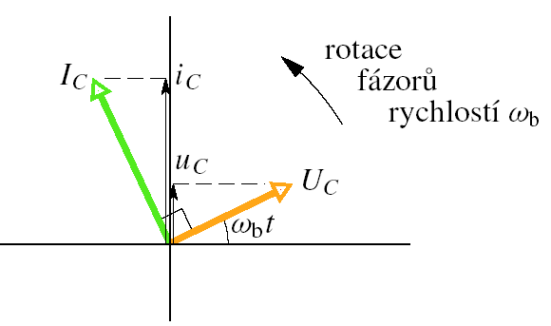
Kapacitní zátěž

Slide 35
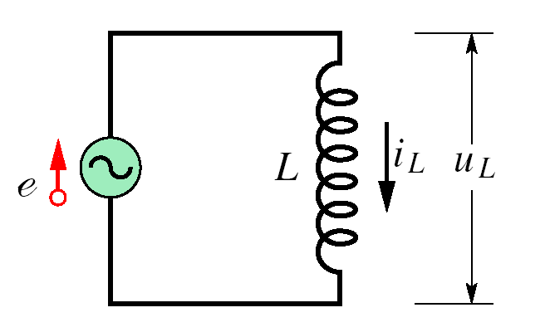
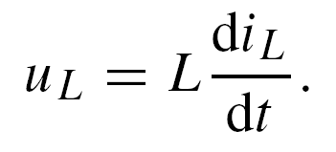
Induktivní zátěž

Slide 36
Induktivní zátěž

Slide 38
Sériový obvod RLC

Slide 39
amplituda proudu:
impedance

Slide 41
Rezonance
maximální proud pro:
X_{C} = X_{L}
ϕ = 0

Slide 42
Výkon v obvodech se střídavým proudem
okamžitý výkon v rezistoru:
střední výkon:
I_{ef}

